Slide 1
О чём рассказала пряжка от ремня
Подготовил:
Якимов Роман Сергеевич 22.12.2003 г.
учащийся 6 класса
МОУ гимназии имени А.Л. Кекина г. Ростова
Руководители:
Жданова Татьяна Владимировна,
руководитель кружка «Активисты школьного музея»,
Умникова Татьяна Валентиновна,
учитель истории.

Slide 2
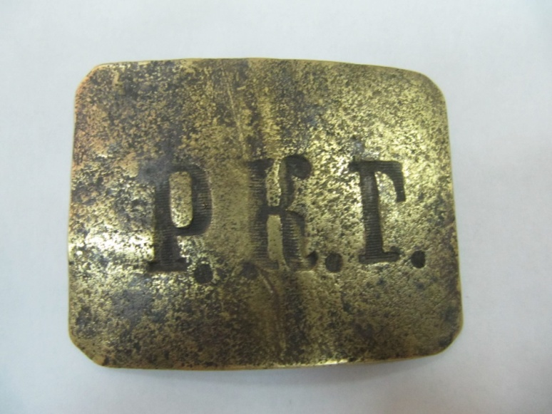
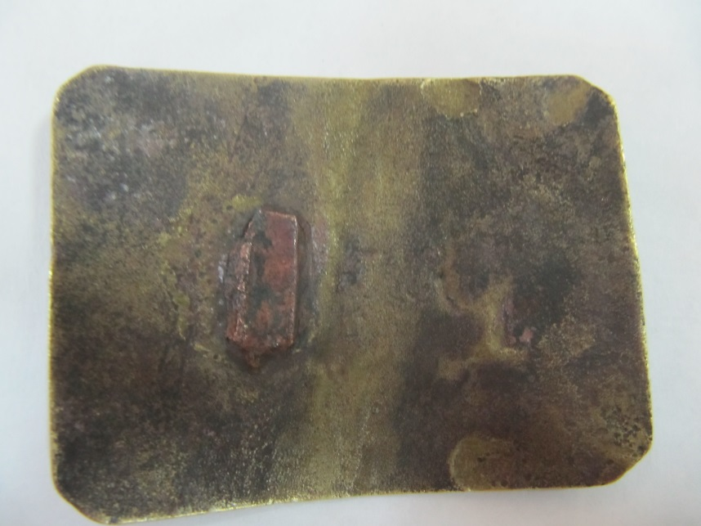
Объект исследования - пряжка от ремня
Лицевая сторона
Оборотная сторона

Slide 3
Цель – определить принадлежность пряжки, основываясь на надписи на ней.
Задачи:
1.Рассмотреть и подробно описать бляху (пряжку).
2.Найти расшифровки надписи «Р.К.Г.»
3.Выяснить, какая из расшифровок подходит к надписи на нашей бляхе.

Slide 4
Методы:
Беседа с дарителем экспоната – бляхи от ремня.
2.Поиск информации в Интернет-ресурсах и письменных источниках.
3.Сравнительный и типологический анализ материалов и их систематизация.
Актуальность: форменный ремень, бляха от которого найдена, возможно, принадлежал ученику Кекинской гимназии - нашей школы. Это означает, что для школьного музея будет проведена идентификация одного из важных и интересных экспонатов.

Slide 5
Степень исследования темы работы:
тема практически не изучена. Имеются лишь исследования по пряжкам военных и гражданских государственных ведомств. Есть общие труды по педагогике, в которых размещен материал по истории школьной формы . Он носит информационный, а не исследовательский характер. Специальных работ, посвященных дореволюционной школьной форме, нет. В Интернете есть сайты коллекционеров, на которых помещена информация о пуговицах, прягах (пряжках), но она чрезвычайно неполная.

Slide 6
Структура работы
Введение
Первая часть -
история школьной (гимназической) формы
Вторая часть - описание пряжки из школьного
музея и попытка доказать, что она
может принадлежать гимназисту
Кекинской гимназии г.Ростова
Заключение - выводы и определение перспективы
на дальнейшее исследование.

Slide 7
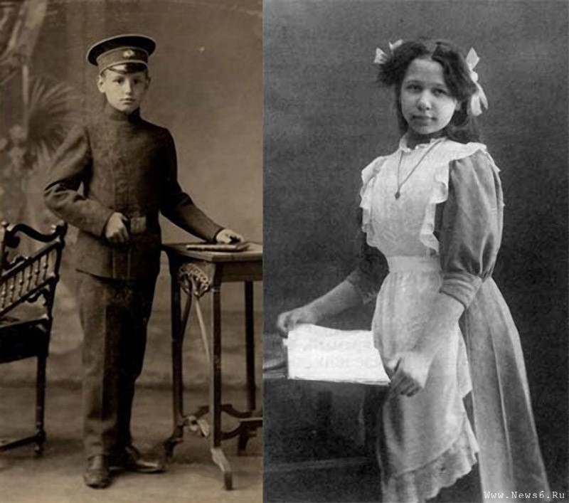
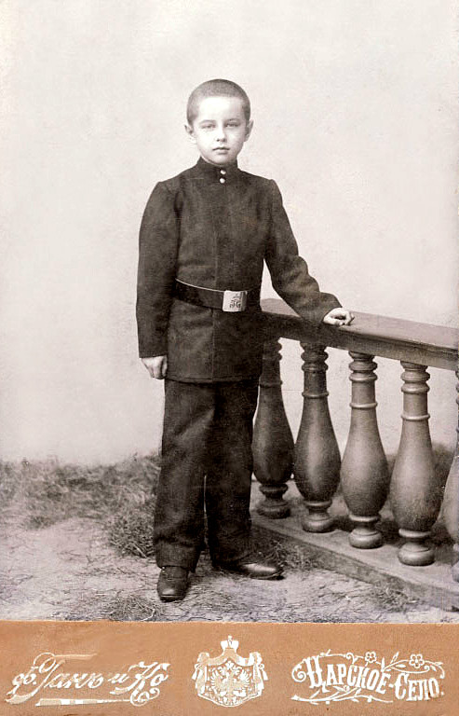
Фотографии гимназистов дореволюционного периода

Slide 8
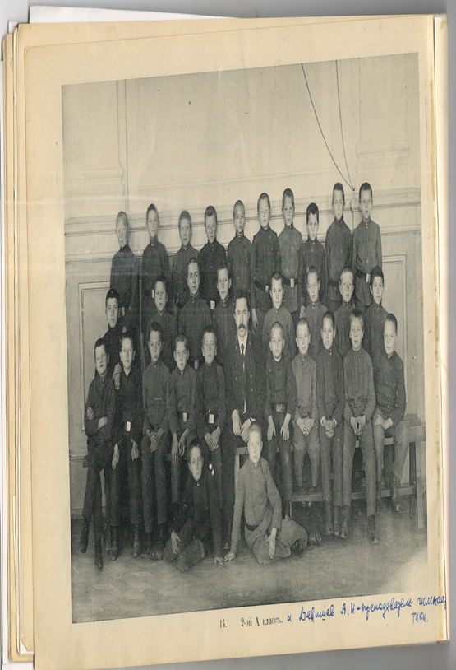
Из альбома
«Мужская гимназия имени А.Л.Кекина в г.Ростове (Яросл.губ)
1912-1913 учебный год.

Slide 9
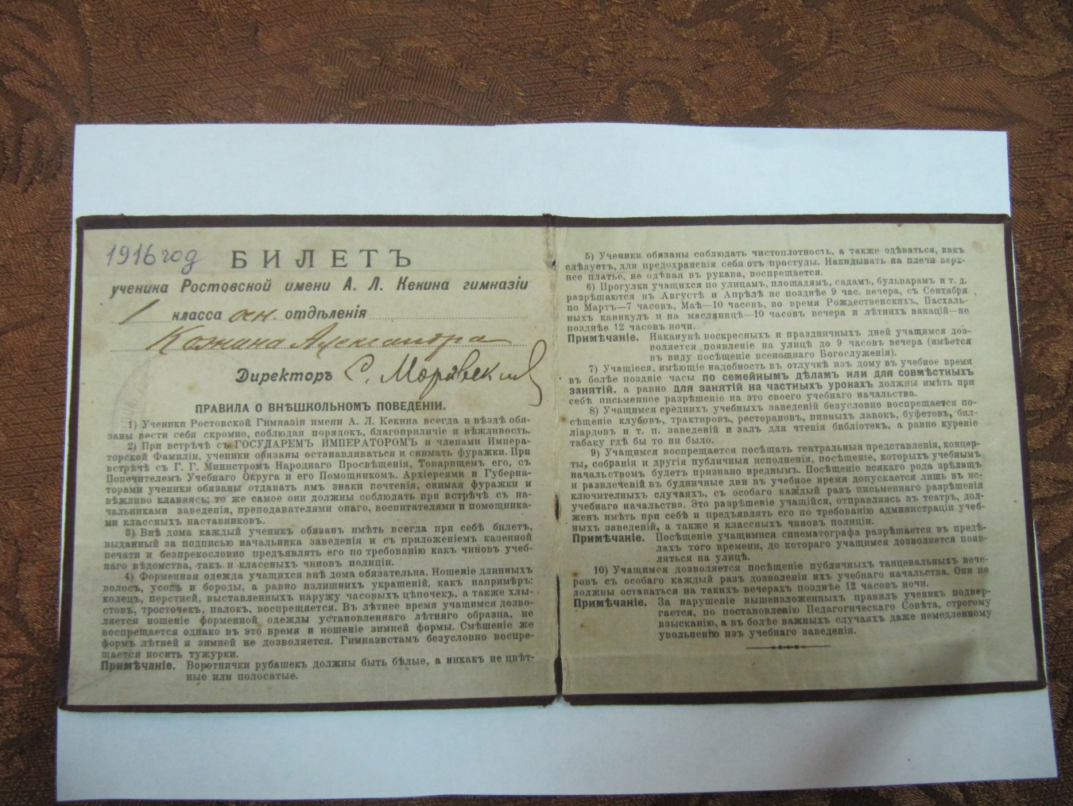
Билет учащегося Кекинской гимназии.

Slide 10
Пряжка от ремня
Лицевая сторона
Оборотная сторона

Slide 11
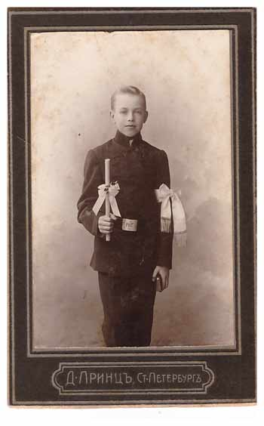
Фотография гимназиста мужской гимназии при Римско-католическом обществе Санкт-Петербурга (при соборе святой Екатерины)

Slide 12
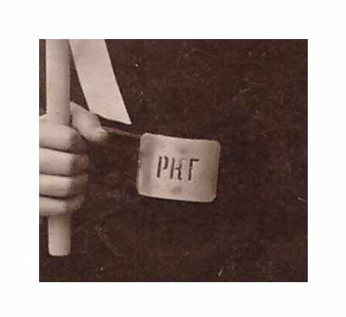
Две расшифровки
Римско-католическая гимназия
Ростовская Кекинская гимназия
Вид увеличенной ременной пряхи
гимназиста мужской гимназии
при Римско-католическом
обществе Санкт-Петербурга
Ременная пряха
гимназиста
мужской Ростовской
Кекинской гимназии

Slide 13
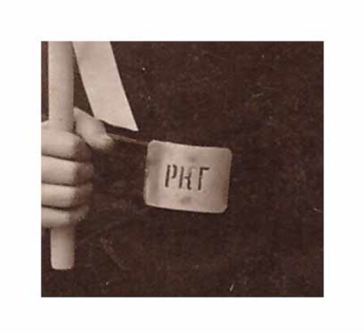
Сравнительная таблица
Основания для сравнения | Экспонат из школьного музея | Пряжка с ремня гимназиста Римско-католической гимназии
Форма | Прямоугольнаясо скошенными углами | Прямоугольная со скошенными углами
материал | латунь | латунь
буквы | РКГ | РКГ
шрифт
Точки после букв | есть | нет

Slide 14
Выводы
Узнали, как появилась и как изменялась форма гимназистов (школьников) на протяжении нескольких десятилетий.
Провели атрибуцию ременной пряжки из школьного музея.
Сравнили две ременной пряжки (Римско-католической гимназии и Ростовской Кекинской гимназии.
Доказали, что аббревиатура на ременной пряжке расшифровывается, как Ростовская Кекинская гимназия.

Slide 15
Источники и литература
Кривич В. Иннокентий Анненский по семейным воспоминаниям и рукописным материалам. В кн.: Литературная мысль Альманах III. Л.: Мысль, 1925. С. 223.
Маршак С. Я. В начале жизни (страницы воспоминаний). М. Сов.писатель, 1961. 63.
Ожегов С.И., Шведова Н.Ю. Толковый словарь. М. 1992.
Петров В.Н., Шкапа Н.А. Методические рекомендации по военной археологии. М. Обелиск.2002
Хорошилова О. Костюм и мода Российской империи. Эпоха Николая II. М.: Этерна, 2012. С. 225–231.
Интернет-ресурсы
http://www.pugoviza.ru/cgi-bin/yabb2/YaBB.pl?num=1432762772/0
http://basilius3.livejournal.com/53045.html
https://yandex.ru/images/search?text=форма%20гимназиста%20до%20царской%20россии
http://worldwalk.info/ru/catalog/574
Сайт МОУ гимназии имени А. Л. Кекина г.Ростова
http://gim-kekina.edu.yar.ru/o_gimnazii/istriya/fotoalbomi/do_gimnaziya.html
http://www.pugoviza.ru/cgi-bin/yabb2/YaBB.pl?num=1432762772/5

